Slide 1
Муниципальное казенное дошкольное образовательное учреждение
«Подгоренский детский сад №1» Подгоренского муниципального района
Воронежской области
Проект
«Здоровые дети – здоровая нация,
здоровая нация – сила государства»
Проект подготовил
Старший воспитатель
Костенко Лариса Анатольевна
пгт. Погоренский, 2014 – 2015гг

Slide 2
Актуальность проекта
Забота о здоровье – это важнейший труд воспитателя. От жизнедеятельности, бодрости детей зависит их духовная жизнь, мировоззрение, умственное развитие, прочность знаний, вера в свои силы...
В. А. Сухомлинский
В современном обществе проблема сохранения и укрепления здоровья детей является как никогда актуальной. Это объясняется тем, что к ним предъявляются весьма высокие требования, соответствовать которым могут только здоровые дети.
Проблема эффективности физического воспитания детей дошкольного возраста является чрезвычайно важной, так как именно в этот возрастной период закладываются основы здоровья, гармоничного физического развития, приобретаются двигательные умения и навыки. Потребность в активных, разнообразных движениях является отличительной особенностью дошкольников.
Если мы научим детей с самого раннего возраста ценить, беречь и укреплять свое здоровье, если мы будем личным примером демонстрировать здоровый образ жизни, то только в этом случае можно надеяться, что будущие поколения будут более здоровы и развиты не только личностно, интеллектуально, духовно, но и физически.
«Здоровье – это состояние полного физического, душевного и социального благополучия, а не только отсутствие болезней и физических дефектов» - определение Всемирной организации здравоохранения.

Slide 3
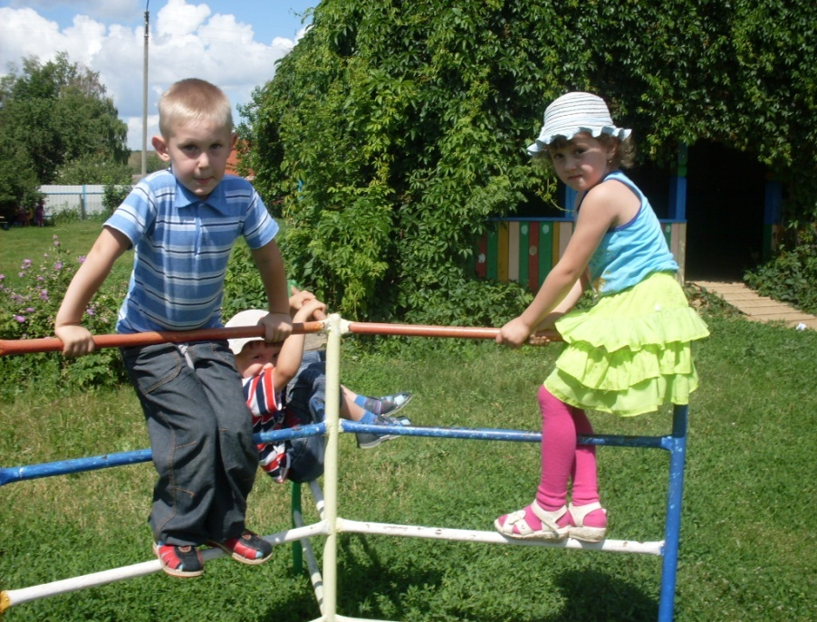
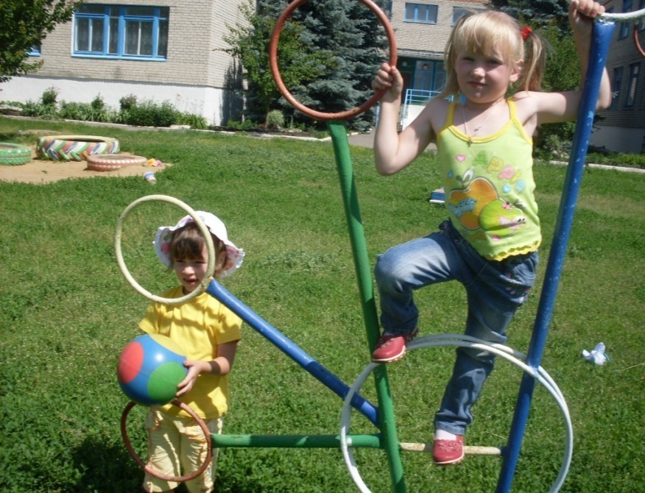
На современном этапе развития общества в ДОО уделяется большое внимание здоровьесберегающим технологиям, которые направлены на решение самой главной задачи дошкольного образования – сохранить, поддержать и обогатить здоровье детей. «Здоровьесберегающие образовательные технологии», по определению Н.К. Смирнова, — это все те психолого-педагогические технологии, программы, методы, которые направлены на воспитание культуры здоровья, личностных качеств, способствующих его сохранению и укреплению, формирование представления о здоровье как ценности, мотивацию на ведение здорового образа жизни.
Кроме того, серьезной задачей является и обеспечение максимально высокого уровня здоровья воспитанников детского сада, воспитание валеологической культуры для формирования осознанного отношения к здоровому образу жизни.

Slide 4
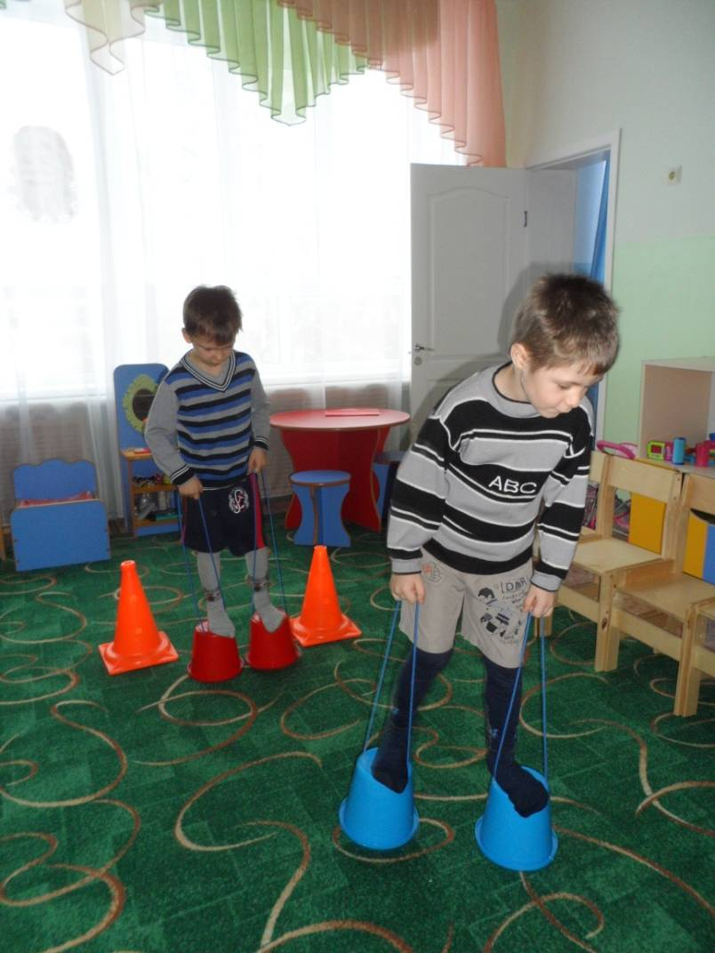
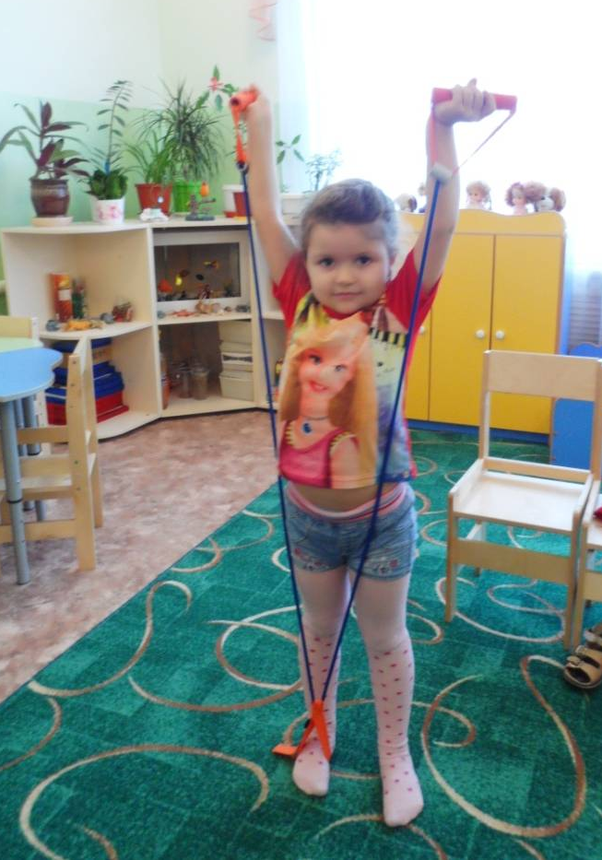
Здоровые дети - это основа жизни нации. Выдающийся педагог, автор
«Педагогики Сердца» Я. Корчак писал: «Взрослым кажется, что дети не
заботятся о своем здоровье: если за ними не смотреть, они повыпадали бы все из окон, потонули бы, попали бы под машины, повыбили бы себе глаза, поломали бы ноги и позаболевали бы воспалением мозга и воспалением легких – уж сам не знаю, какими еще болезнями. Нет. Детям совершенно так же, как и взрослым, хочется быть здоровыми и сильными, только дети не знают, что для этого надо делать. Объясним им, и они будут беречься». Действительно, только мы, взрослые, можем научить детей следить за своим здоровьем, беречь его.

Slide 5
Проект раскрывает эффективные формы взаимодействия детского сада и семьи по формированию потребности детей в здоровом образе жизни. Он определяет основные направления, цель и задачи, а также план действий по их реализации. Проект направлен на становление ценностного отношения к здоровью и здоровому образу жизни, способствует физическому развитию детей.
Проблема
Анализ состояния заболеваемости детей в нашем детском саду за 2013 – 2014 гг показал, что уровень таких заболеваний, как ОРЗ, плоскостопие, нарушение осанки достаточно высок. С каждым годом уменьшается количество детей с I группой здоровья. Все это вызвало потребность углубленно заняться оздоровлением детей. Встал вопрос о разработке системы мероприятий и введение новых технологий, направленных на укрепление здоровья воспитанников. Физическое воспитание – это то, что обеспечивает здоровье и доставляет радость?
Гипотеза
Здоровьесберегающие технологии дадут возможность обеспечить высокий уровень здоровья детей и воспитание валеологической, социально – психологической и духовно – нравственной культуры, применительно к взрослым – поможет становлению культуры профессионального здоровья воспитателей ДОО и валеологическому просвещению родителей.
Цель проекта
«Здоровые дети – здоровая нация, здоровая нация – сила государства» является обогащение содержания воспитательно-образовательного процесса инновационными формами работы по физическому развитию.

Slide 6
Задачи
Изучить и применить систему здоровьесберегающих технологий с целью адаптации её к условиям нашего детского сада.
Создать модель организации деятельности по здоровьесберегающим технологиям в ДОО.
Определить их роль в образовательном процессе.
Скоординировать работу всех участников образовательного процесса по реализации здоровьесберегающих технологий.
Создать благоприятный психолого – эмоциональный климат в детском саду для комфортного пребывания детей.
Сформировать у дошкольников необходимые знания, умения и навыки по здоровому образу жизни, научить использовать полученные знания в повседневной жизни.
Повышать интерес родителей путём просветительской работы к участию в оздоровительных мероприятиях вместе
с детьми.

Slide 7
Вид проекта
Продолжительность проекта
долгосрочный
Участники проекта
воспитанники детского сада, коллектив ДОО, родители
Руководитель проекта
старший воспитатель ВКК - Костенко Лариса Анатольевна
Практико - ориентированный

Slide 8
Предполагаемые результаты
Снижение заболеваемости и повышение роста физической подготовленности детей дошкольного возраста.
Обеспечение психолого – педагогической поддержки семьи и повышение компетентности родителей по вопросам охраны и укрепления здоровья детей в соответствии ФГОС
Формирование стремления к духовному и физическому совершенствованию.
Активизация партнерских отношений родителей и детского сада в воспитании и оздоровлении ребенка в условиях ДОО и дома.
Повышение интереса родителей путём просветительской работы к участию в оздоровительных мероприятиях вместе с детьми.

Slide 9
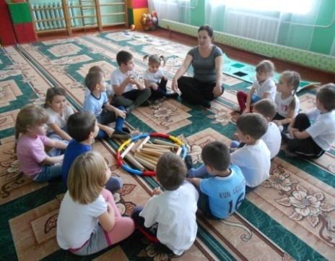
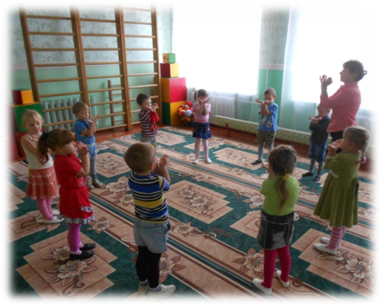
В проект включены:
Виды здоровьесберегающих технологий.
Физкультурно – оздоровительная работа в ДОО – как один из видов здоровьесберегающих технологий.
Формы организации здоровьесберегающей работы, используемые в ДОО.

Slide 10
От чего зависит здоровье?

Slide 11
Темы «Здоровье», «Здоровый образ жизни» проходят через все виды деятельности ребёнка. В детском саду проводится физкультурно – оздоровительная работа, обеспечивающая поддержку и развитие физического статуса детей.
Таким образом, подобраны инновационные образовательные программы, с приоритетом выбора максимально здоровьесберегающих образовательных методик и технологий, с целью оздоровления воспитанников, индивидуальных способностей, интересов, перспектив развития.
Программы физкультурно – оздоровительной направленности, используемые в ДОО
«Программа от рождения до школы» под редакцией Н. Е. Вераксы, Т.С.Комаровой, М.А.Васильевой 2014года в соответствии с федеральными государственными образовательными стандартами.
Охрана и укрепление здоровья детей, совершенствование функций организма, полноценное физическое развитие, воспитание интереса к различным видам двигательной деятельности, формирование положительных нравственных черт личности в контексте общего педагогического процесса.
«Здоровье с детства» для детей от 3 до 7лет под редакцией Т.С. Казаковцевой
Разностороннее и гармоничное развитие ребенка, обеспечение его полноценного здоровья, развитие движений и физических качеств, формирование убеждений и привычек здорового образа жизни.
Социально – оздоровительная технология «Здоровый дошкольник» Ю.Ф.Змановского
Комплексный подход, наличие физического обоснования в каждом разделе программы, доступность большинства рекомендуемых средств и методов.
«Основы безопасности детей дошкольного возраста» Р.Б.Стеркиной, Н.Н.Авдеевой, О.Л.Князевой
Стимулирование развития у детей самостоятельности и ответственности за свое поведение, рассматриваются проблемы безопасности жизни.
«Физическая культура – дошкольникам» под редакцией Л.Д.Глазыриной

Slide 12
Координация
взаимодействие всех структур, обеспечиваю-щих здоровье ребенка
Технологии,
способствующие эффективному здоровьесбережению детей
Мониторинг
уровень сформированности двигательной деятельности,
состояние здоровья детей
Структура системы здоровьесбережения ребенка
Создание условий,
обеспечивающих решение задач здоровьесбережения детей
Анализ
двигательной деятельности и состояния здоровья
Планирование
работы и разработка алгоритма и индивидуального маршрута каждого ребенка
Мотивация
выбора путей и перспектив сохранения и укрепления здоровья детей

Slide 13
Формы организации здоровьесберегающей работы,
используемые в ДОО
Подвижные, спортивные игры
Игровые упражнения и задания
Самомассаж
Корригирую-щая гимнастика
Элементы йоги, дыхатель-ная гимнастика
Пальчиковая гимнастика
Гимнастика для глаз
Динамические паузы, физкультминутки
Релаксация
проводятся в игровой форме
Физкультурные занятия на свежем воздухе | Утренняя гимнастика | Подвижные игры и упражнения | Закаливание рижским методом | Контрастное воздушное закаливание послдневного сна) | Кружок «Степ – зарядка» | Кружок «Ритмика» | Психогимнастика | Индивидуальная работа по физвоспитатнию | Свободная двигательная активность

Slide 14
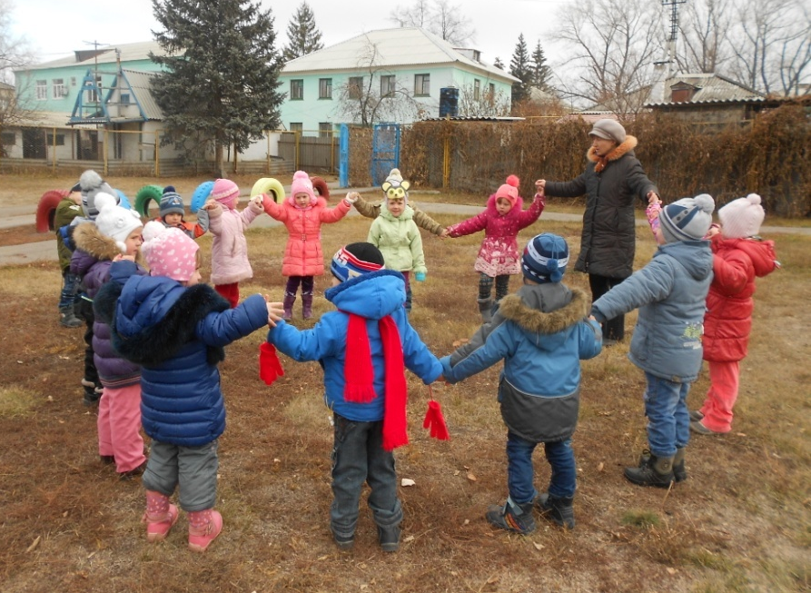
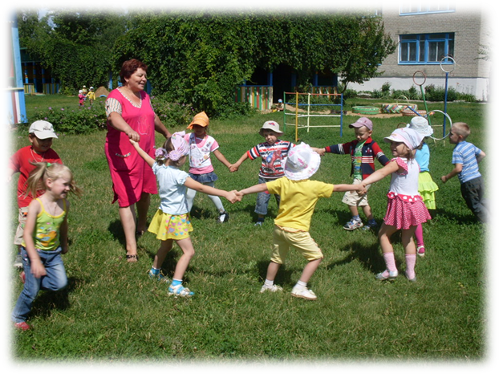
Используемые в комплексе здоровьесберегающие технологии, формируют у ребенка стойкую мотивацию на здоровый образ жизни.
Подготовка к здоровому образу жизни ребенка на основе здоровьесберегающих технологий является приоритетным направлением в деятельности нашего дошкольного учреждения.

Slide 15
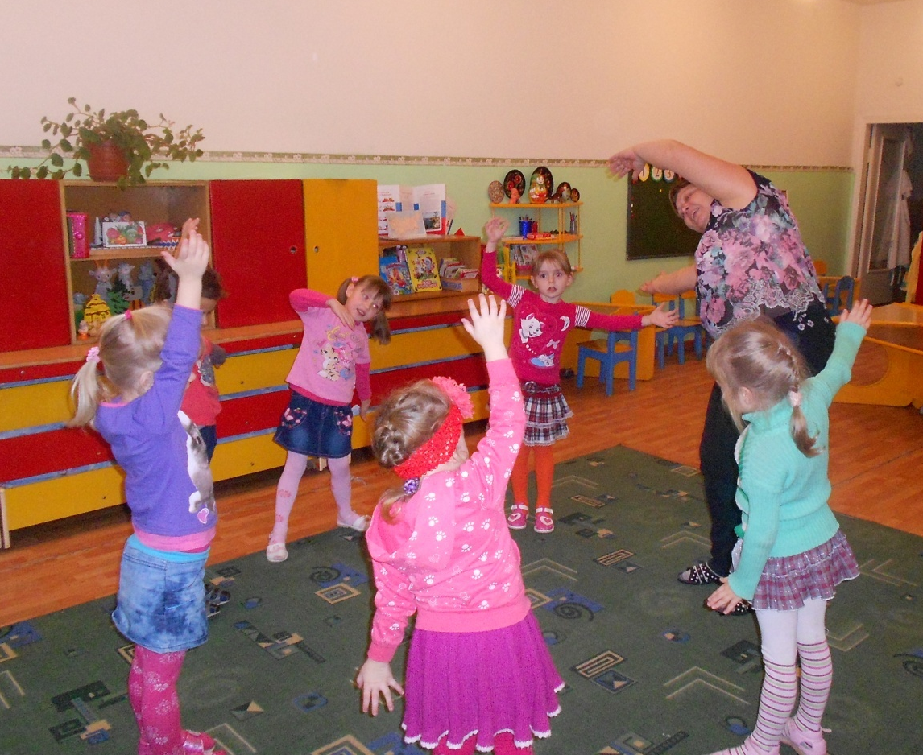
Технологии сохранения и стимулирования здоровья
Физкультурная минутка
Проводится педагогами во время занятий в течении 2-5 минут, по мере утомляемости детей.
Она предупреждает утомление, восстанавливает умственную работоспособность, улучшает кровообращение, снимает утомляемость, активизирует мышление, создает положительные эмоции и повышает интерес к занятиям.

Slide 16
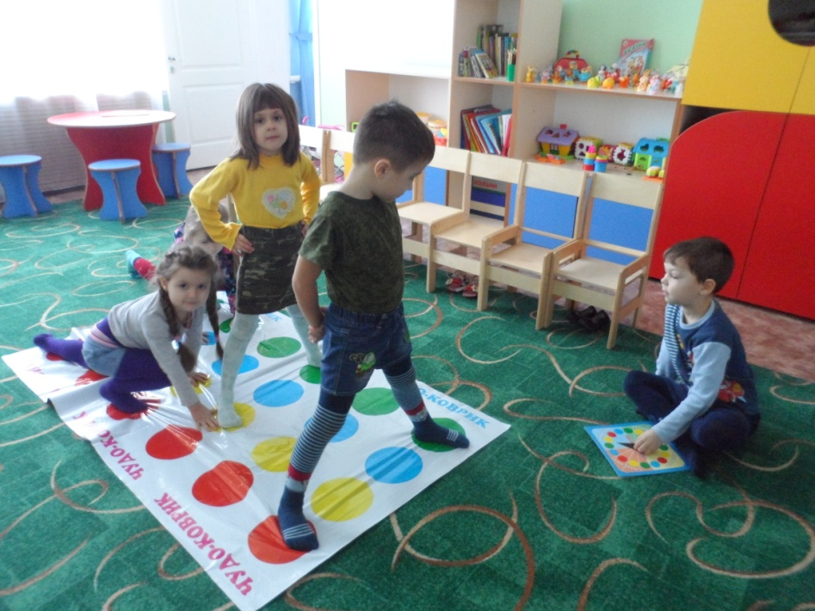
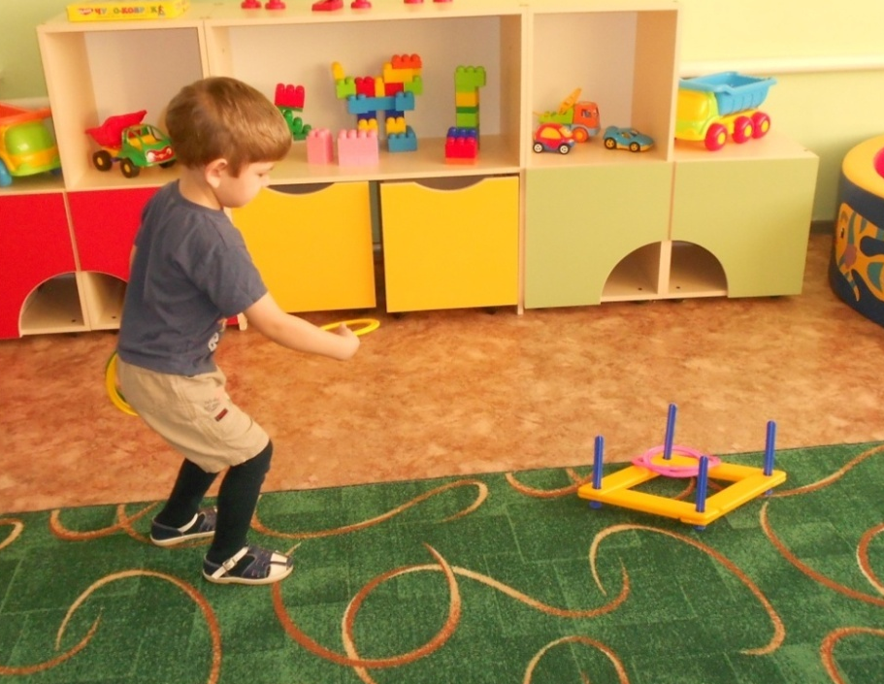
Самостоятельная двигательная активность детей

Slide 17
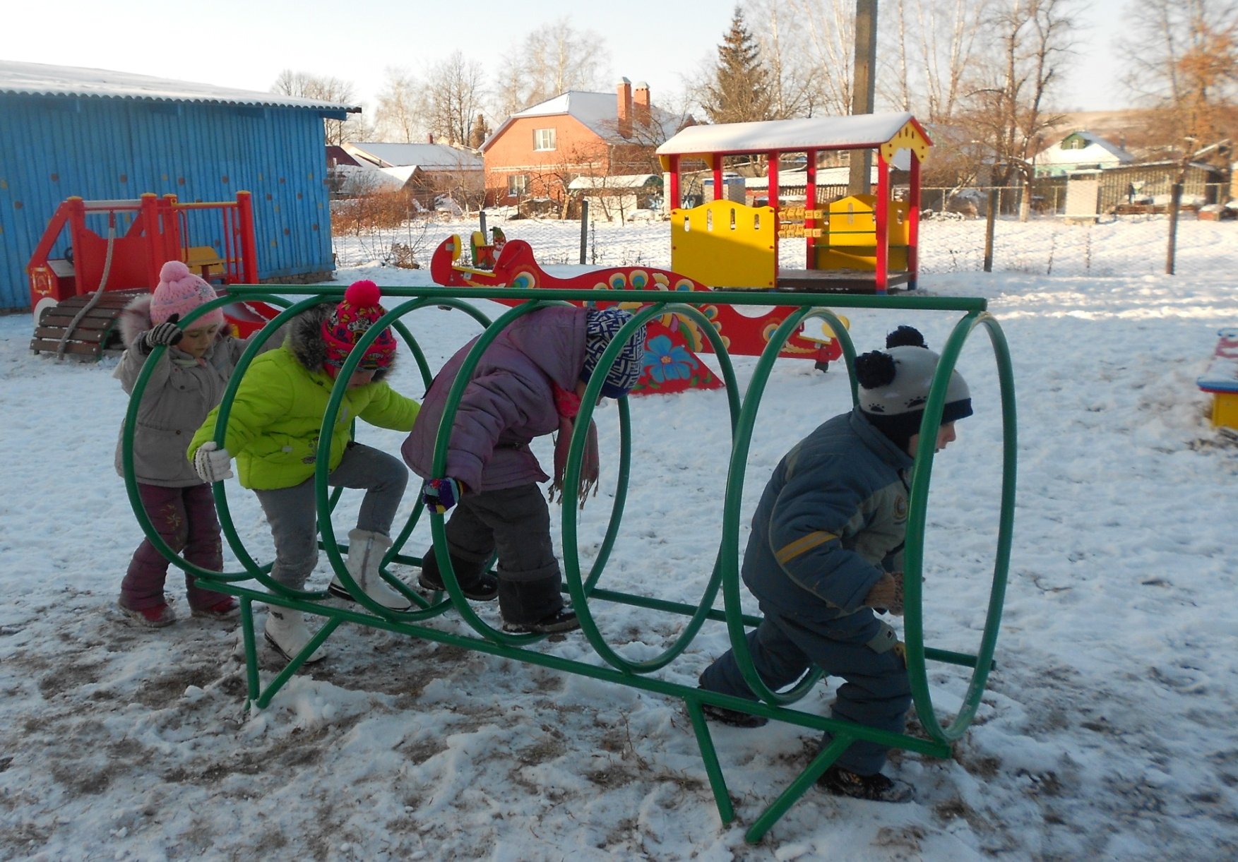
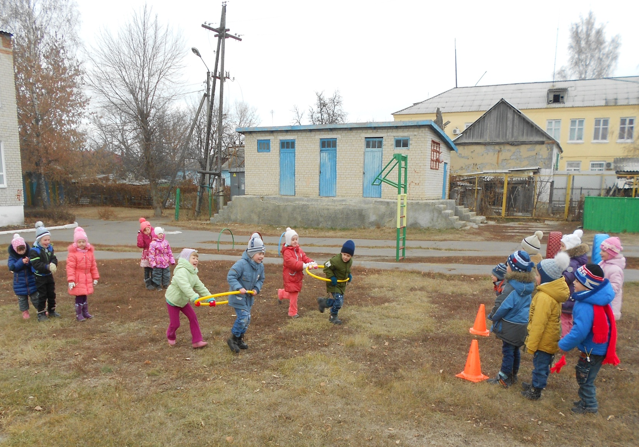
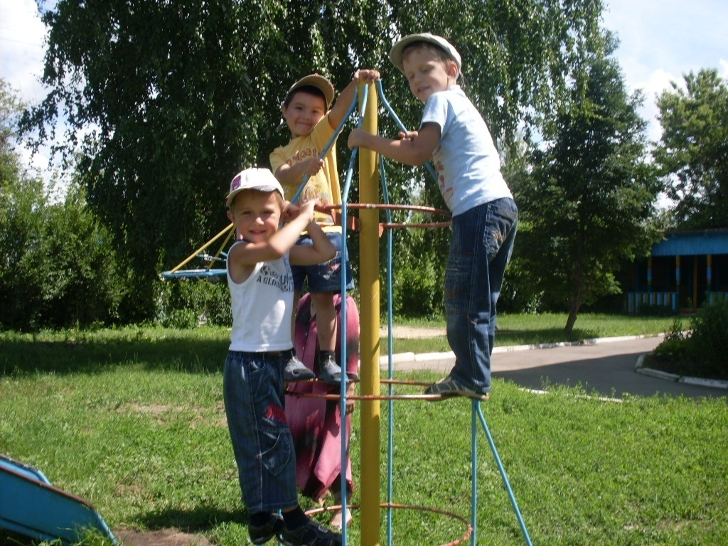
Самостоятельная двигательная деятельность детей

Slide 18
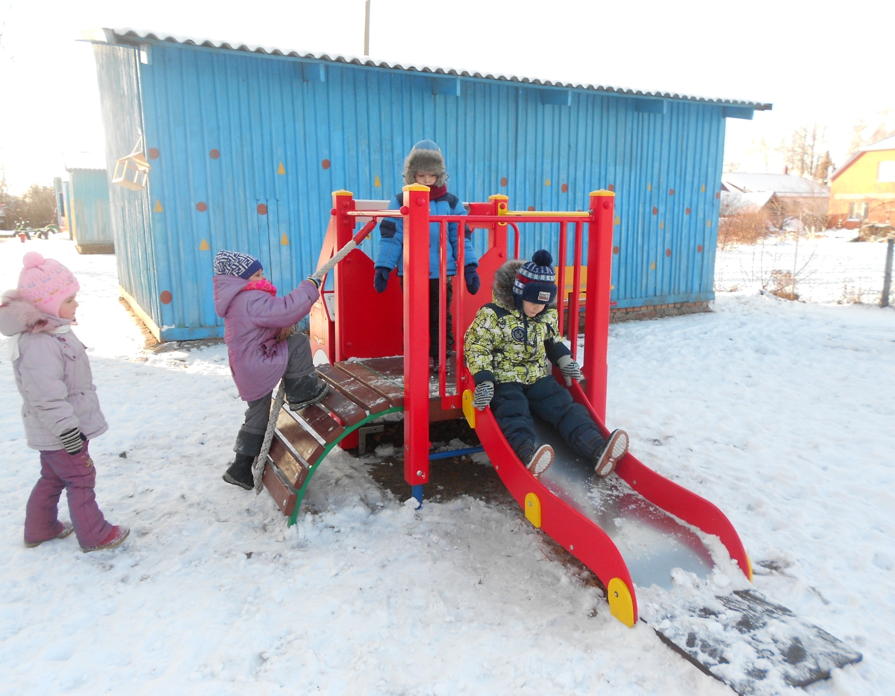
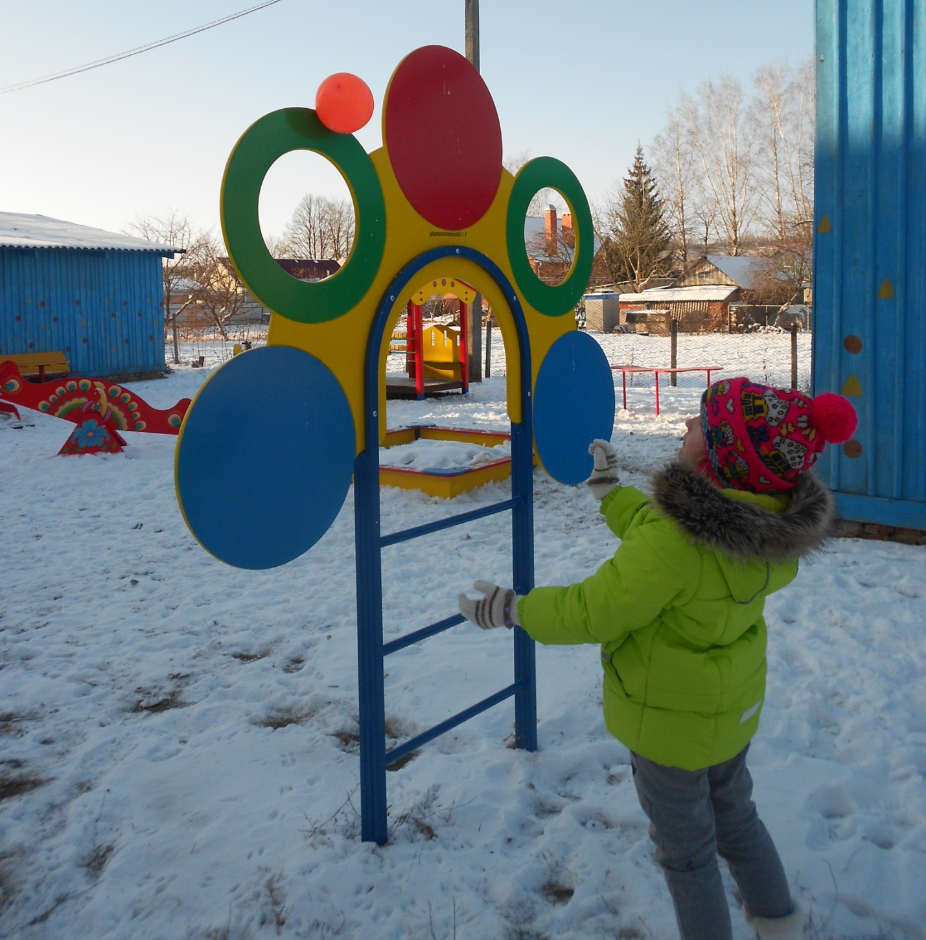

Slide 19
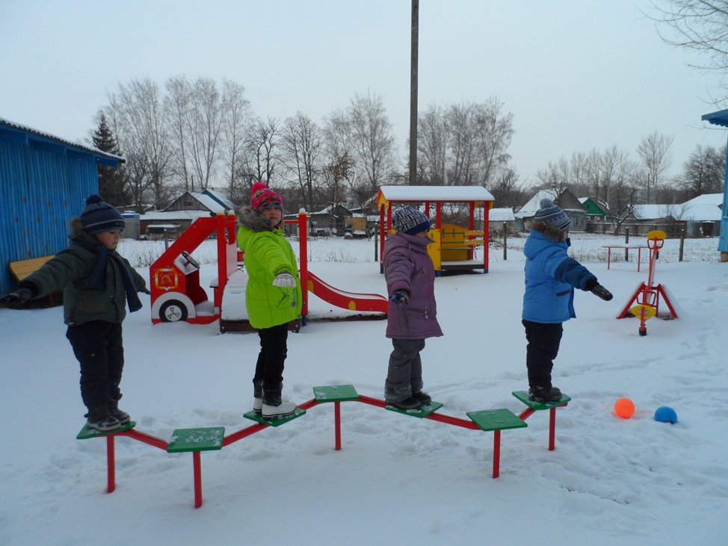
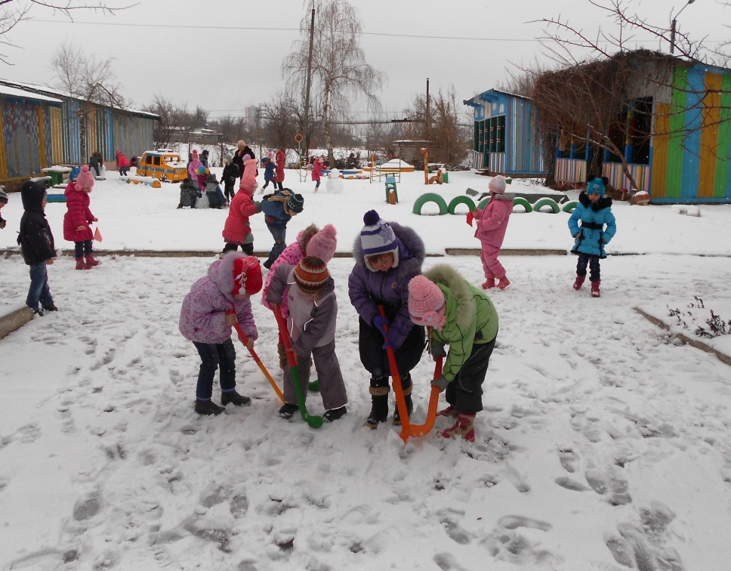

Slide 20
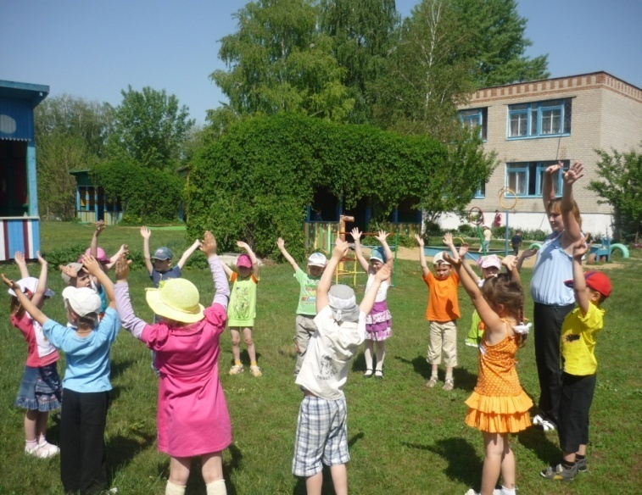
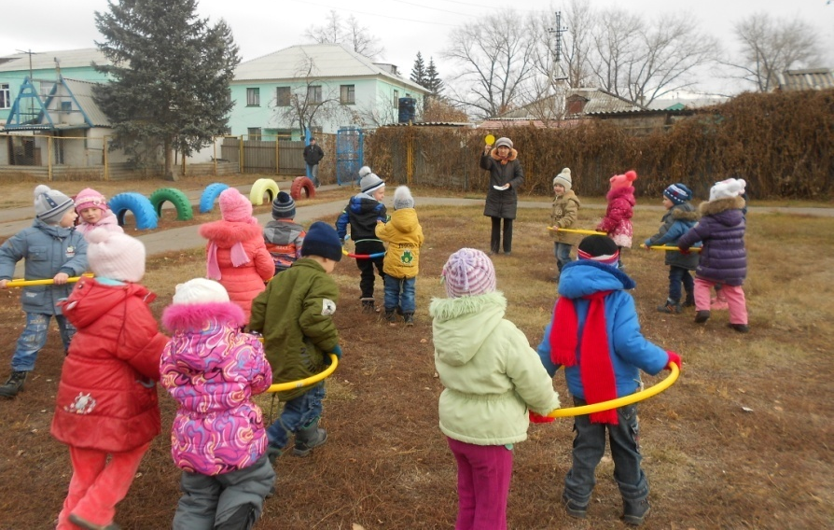
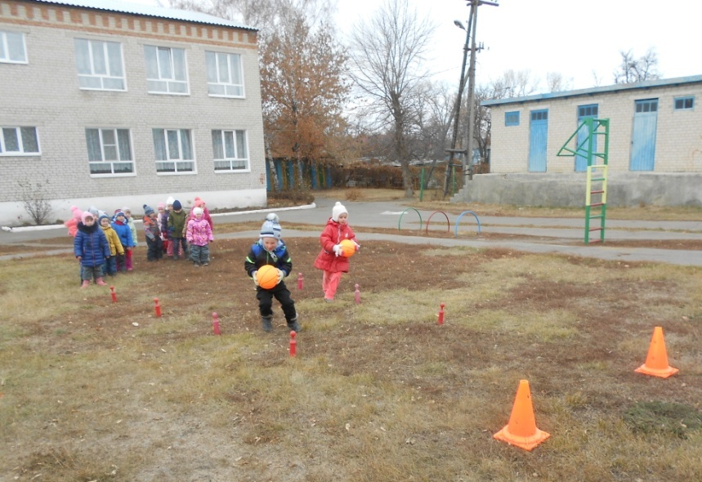
Ежедневные подвижные и спортивные игры
на свежем воздухе
На прогулке каждый день
Нам играть совсем не лень.
Проведение физкультурных занятий на открытом воздухе улучшает состояние здоровья дошкольников.

Slide 21
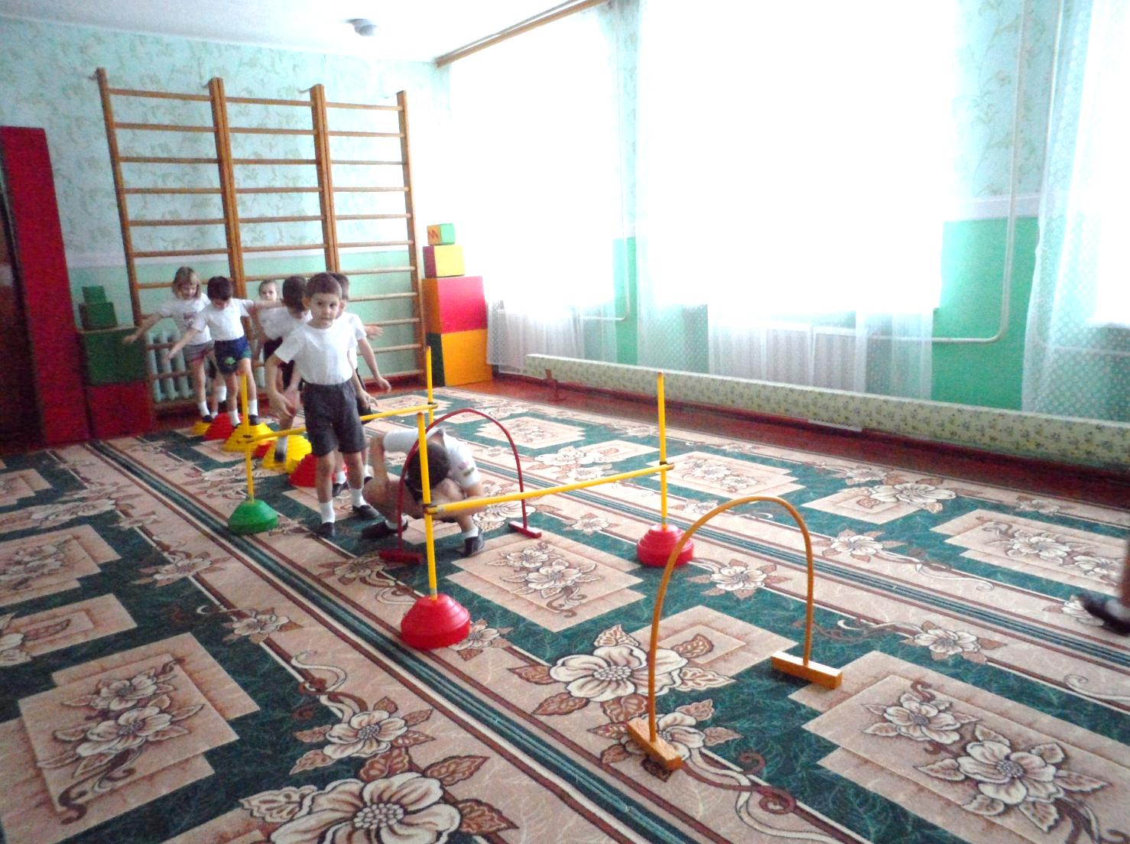
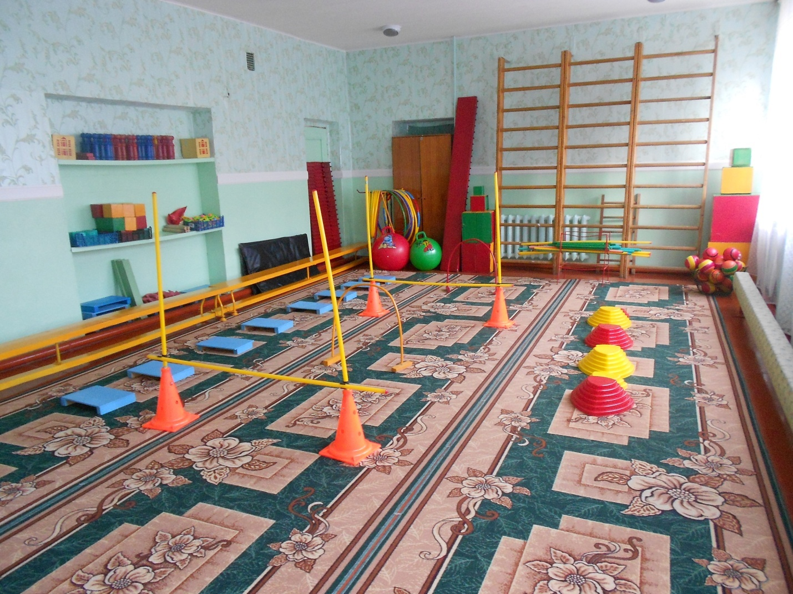
Наш спортивный зал
Залогом достижения поставленных целей и успешного решения задач можно считать созданную в ДОО предметно – пространственную среду, представленную физкультурным залом, в котором собрано традиционное и нетрадиционное спортивное оборудование.

Slide 22
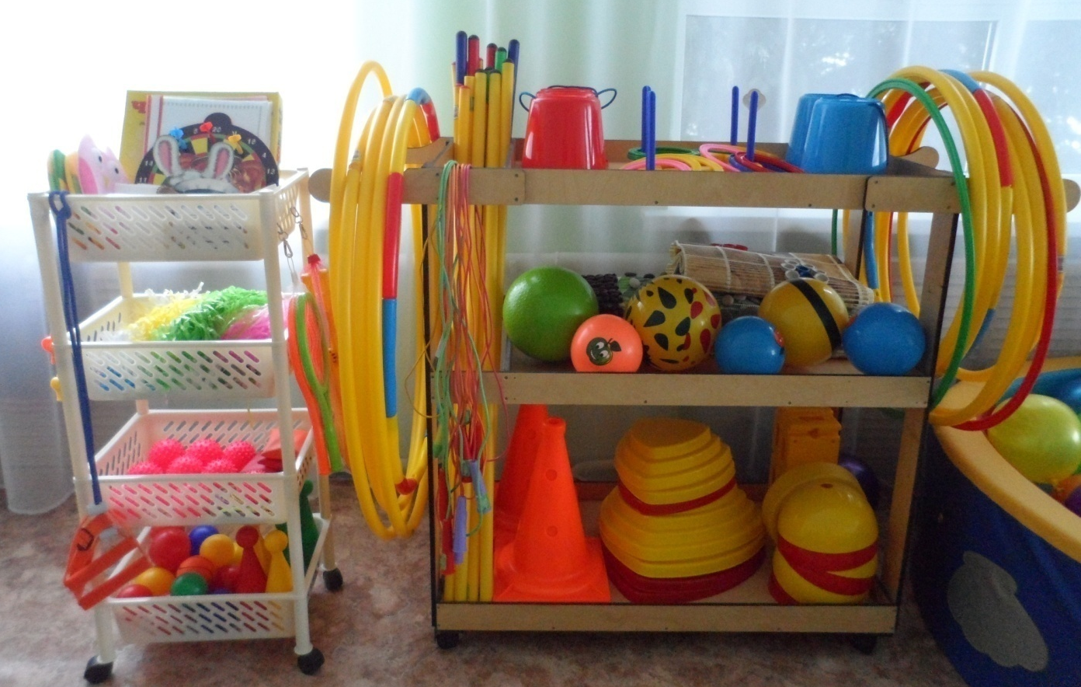
Спортивные уголки в каждой возрастной группе
Приходите на часок
В наш «Спортивный уголок».
Содержание предметно – пространственной среды в ДОУ позволяет организовывать самостоятельную двигательную деятельность таким образом, чтобы обеспечить каждому ребенку гармоничное развитие, помочь использовать резервы своего организма для сохранения и укрепления здоровья, обогащение двигательного опыта.

Slide 23
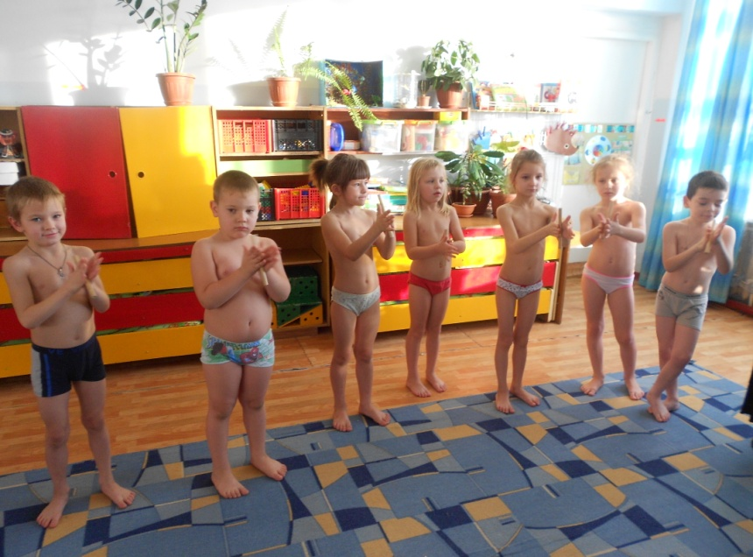
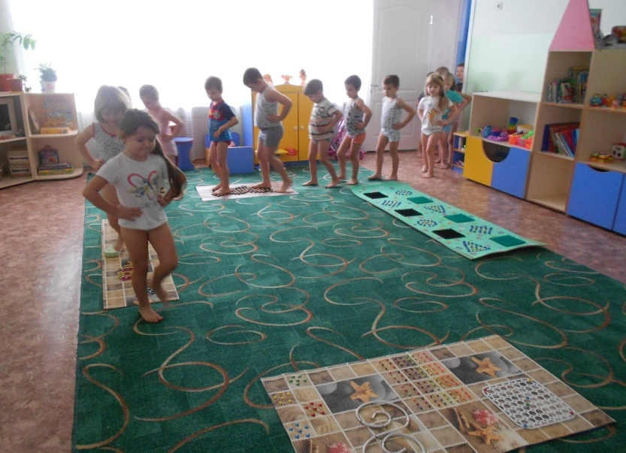
Контрастное воздушное закаливание
Проводится после дневного сна при открытых фрамугах. Контрастное воздушное закаливание улучшает настроение детей, поднимает мышечный тонус. Перед началом гимнастики включается мелодичная музыка, вызывающая положительные эмоции. Под музыку дети просыпаются, выполняют упражнения в кроватках, проводят подвижные игры, ходьбу по «дорожкам здоровья» , корригирующую гимнастику, пробежки из теплой комнаты в прохладную.

Slide 24
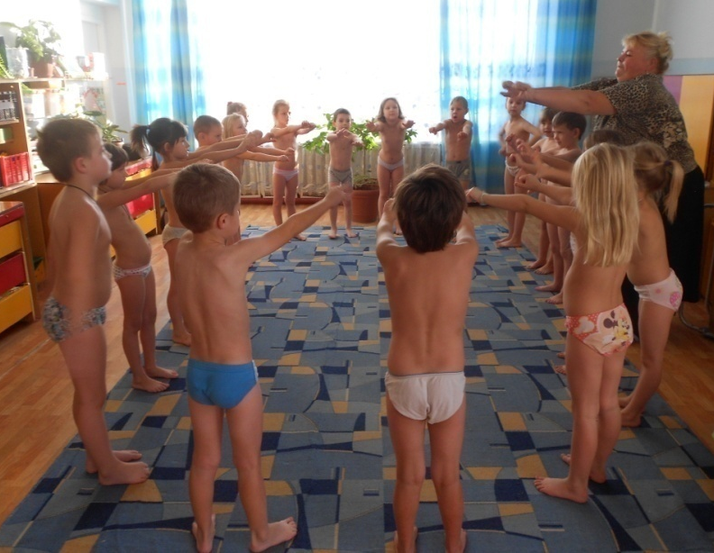
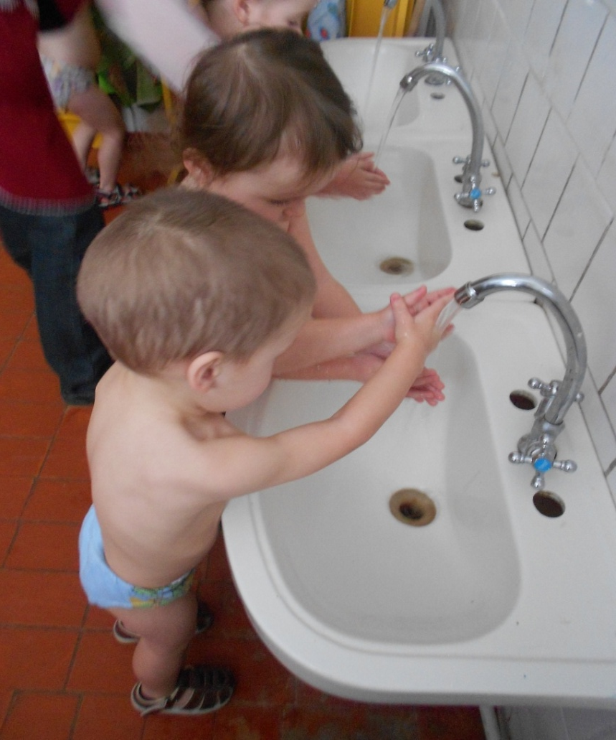
Контрастное воздушное закаливание
Мы все дружненько проснулись,
Улыбнулись, потянулись,…

Slide 25
Обтирание тела сухой варежкой
Закаляйся, если хочешь быть здоров!

Slide 26
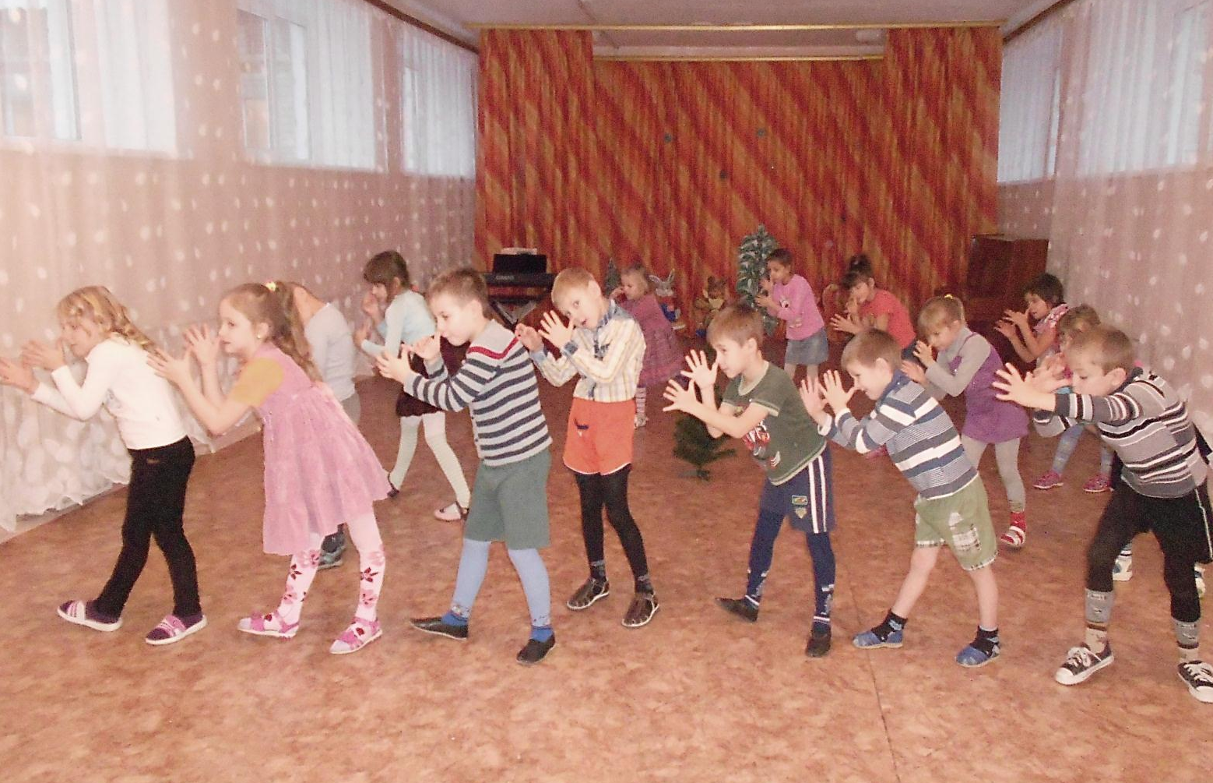
Ритмическая гимнастика
Необходима дошкольникам для сохранения природной гибкости, подвижности суставов, музыкально – ритмических способностей.

Slide 27
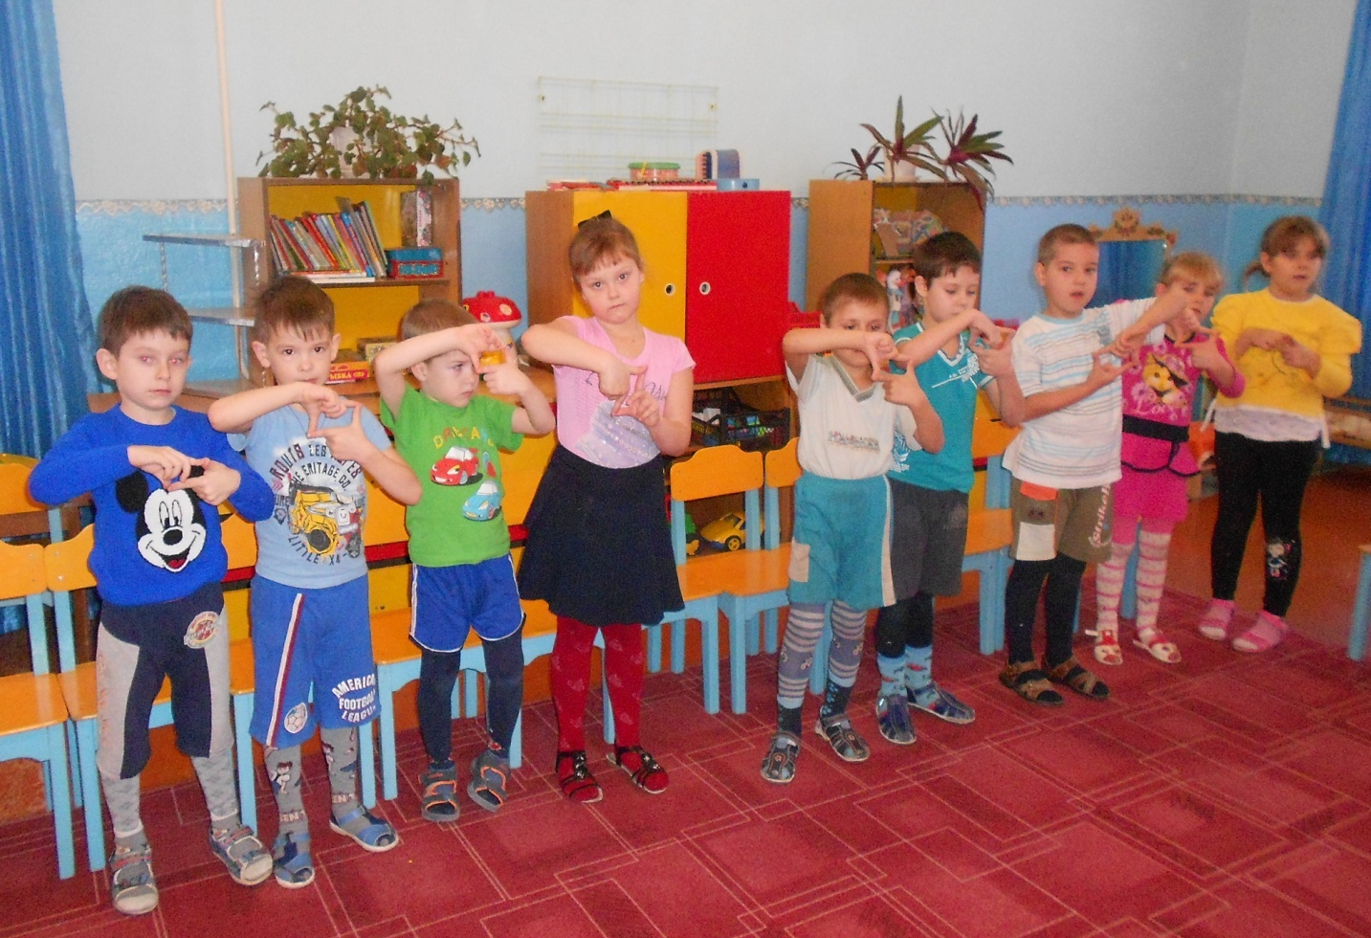
Пальчиковая гимнастика
Используется педагогами на всех видах занятий: специально организованных и в свободной деятельности. Особенно часто пальчиковая гимнастика проводится для детей с речевыми проблемами и в раннем возрасте, поскольку оказывает влияние на речевые зоны мозга; музыкально – пальчиковые игры используются на музыкальных занятиях.

Slide 28
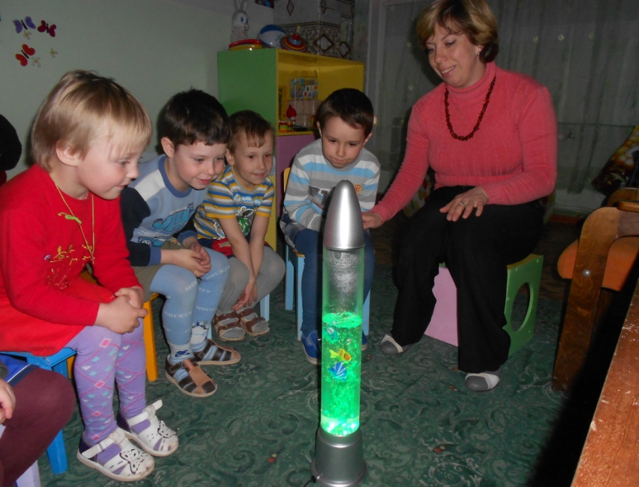
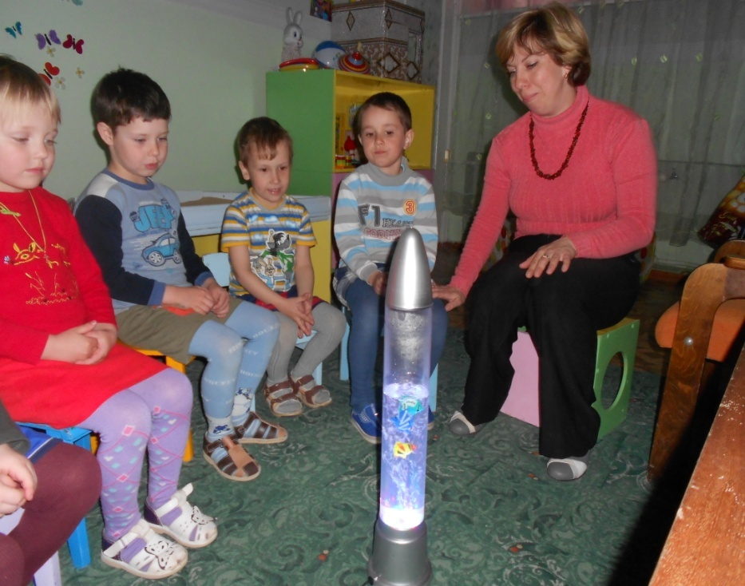
Релаксационные упражнения
Дети дошкольного возраста нередко находятся в состоянии высокого психоэмоционального возбуждения. Виной тому может быть адаптационный стресс, кризис трех лет, усталость и другие причины. Воспитатели помогают детям снять это напряжение, успокаивают их, используя игры для релаксации.
В результате релаксационных упражнений у дошкольников нормализуется эмоциональное состояние, они успокаиваются, приходят в равновесие, у них налаживается сон.

Slide 29
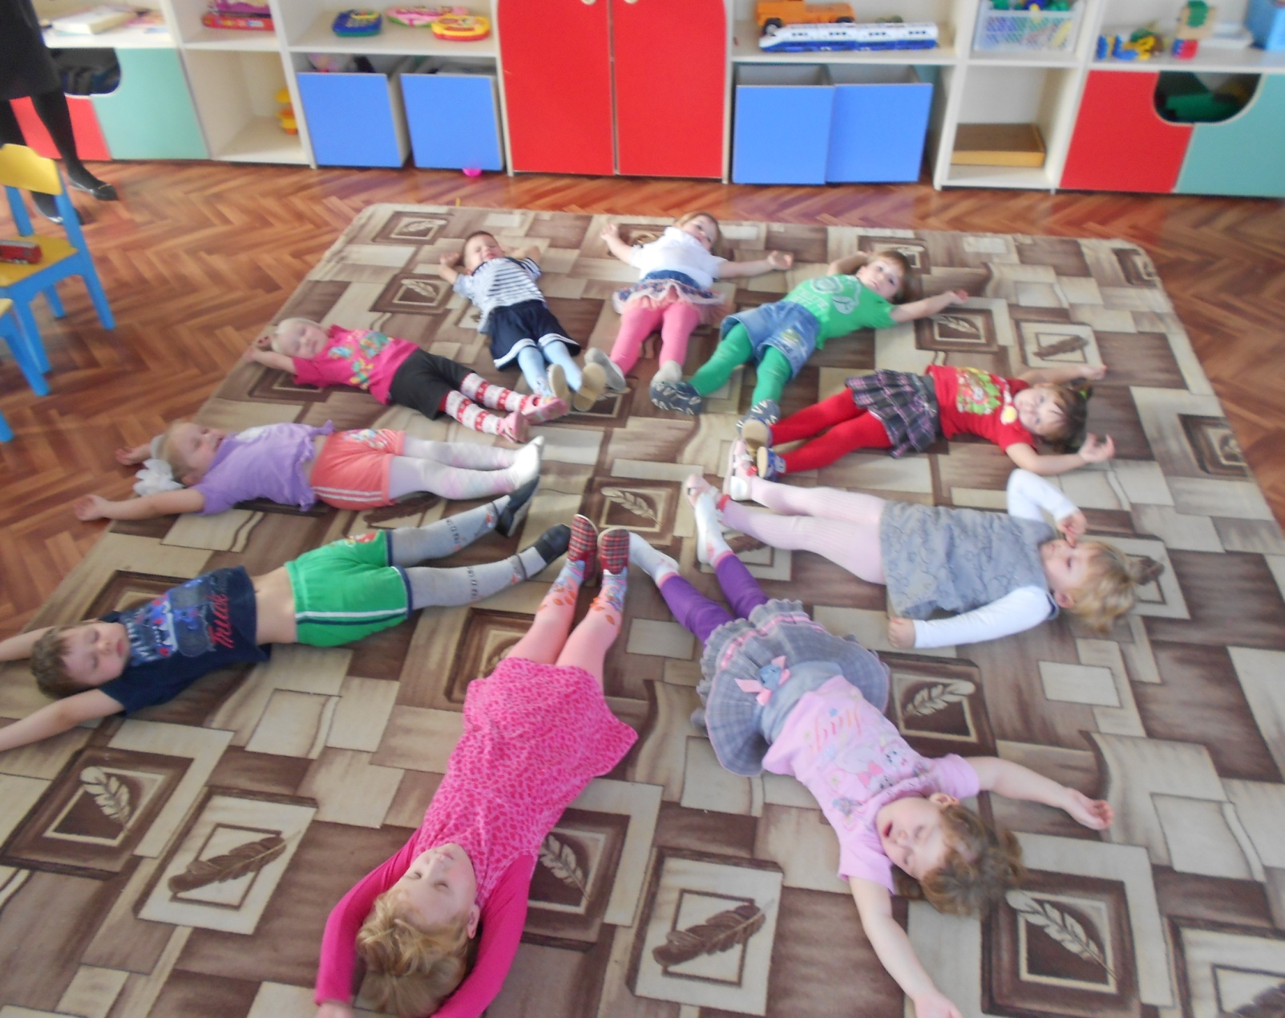
Релаксационные упражнения
«Неправильно лечить голову без тела, а тело без души» (Сократ)

Slide 30
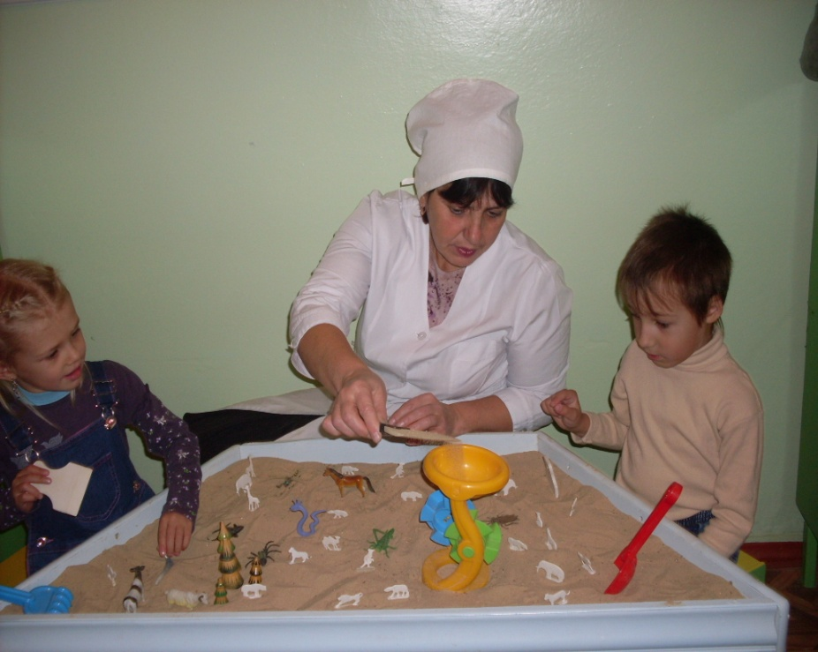
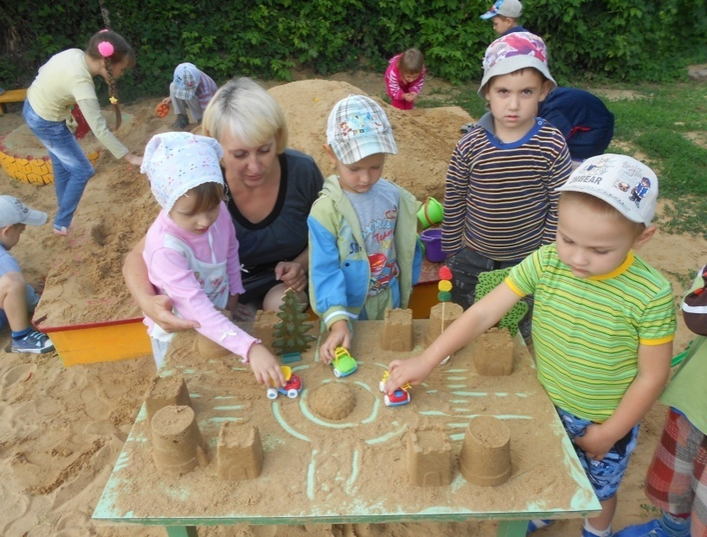
Песочная терапия
Хорошо играть с песком И лопаткой, и совком. Строить замки, строить горки, Насыпать песок в ведёрки.
Песок обладает психотерапевтическим эффектом, развивает творческий потенциал ребенка, активизирует пространственное воображение, образно - логическое мышление, тренирует мелкую моторику рук, настраивает детей на постижение моральных истин добра и зла, строит гармоничный образ мира.

Slide 31
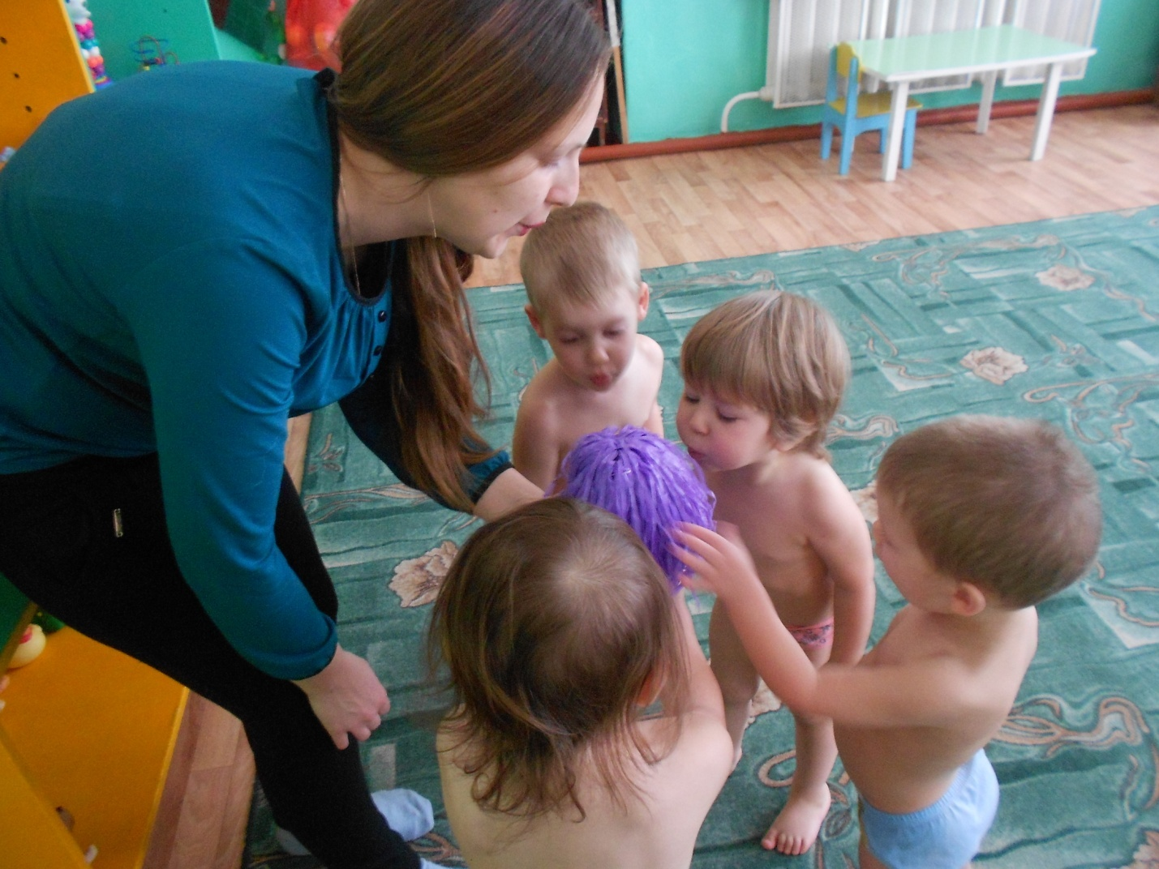
Дыхательная гимнастика
Восстанавливает нарушенное носовое дыхание. Улучшает дренажную функцию легких. Положительно влияет на обменные процессы, играющие роль в кровообращении. Повышает общую сопротивляемость организма, его тонус. Улучшает нервно – психическое состояние.

Slide 32
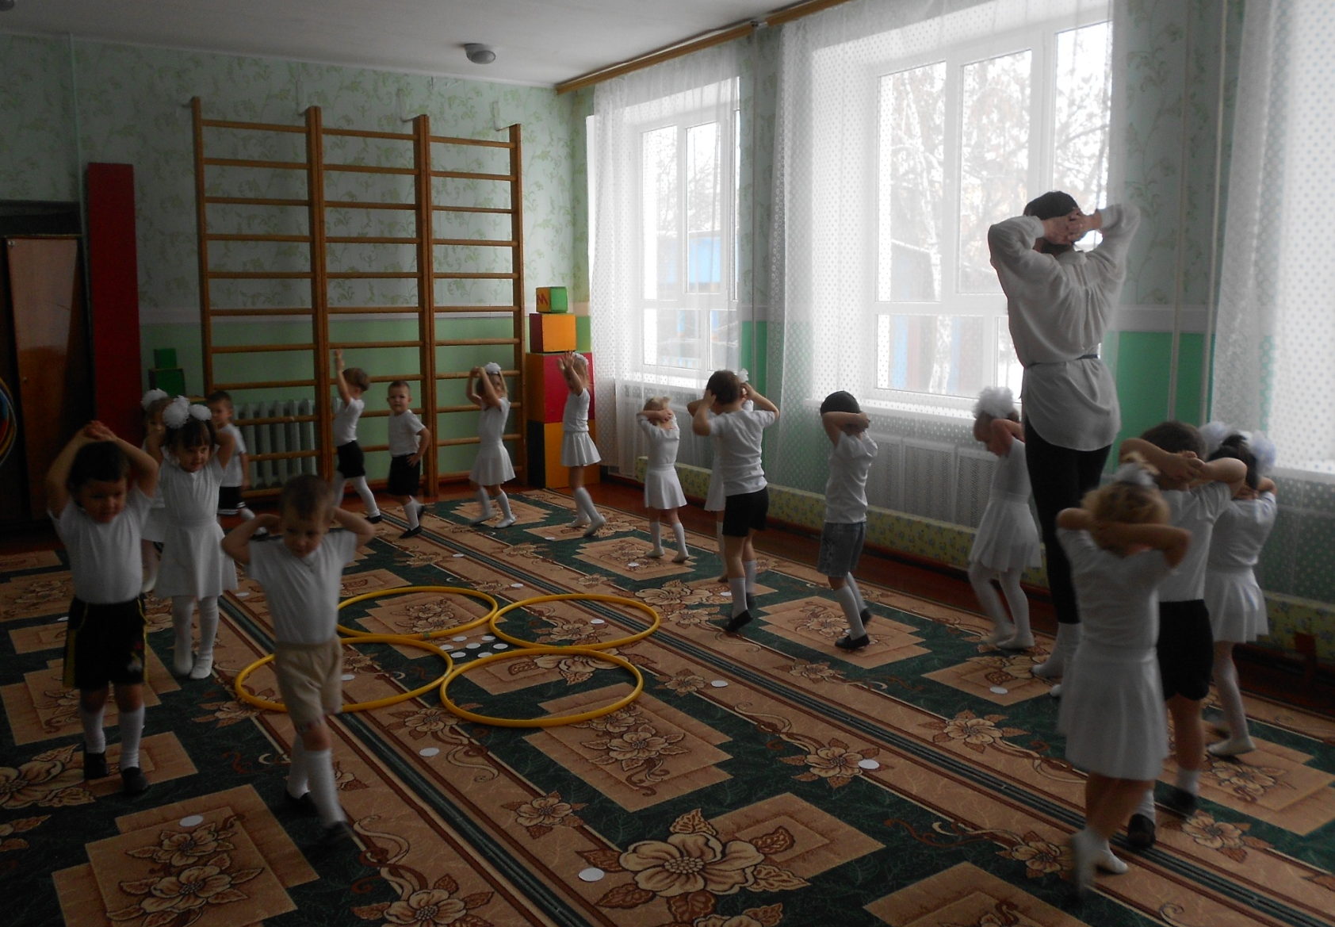
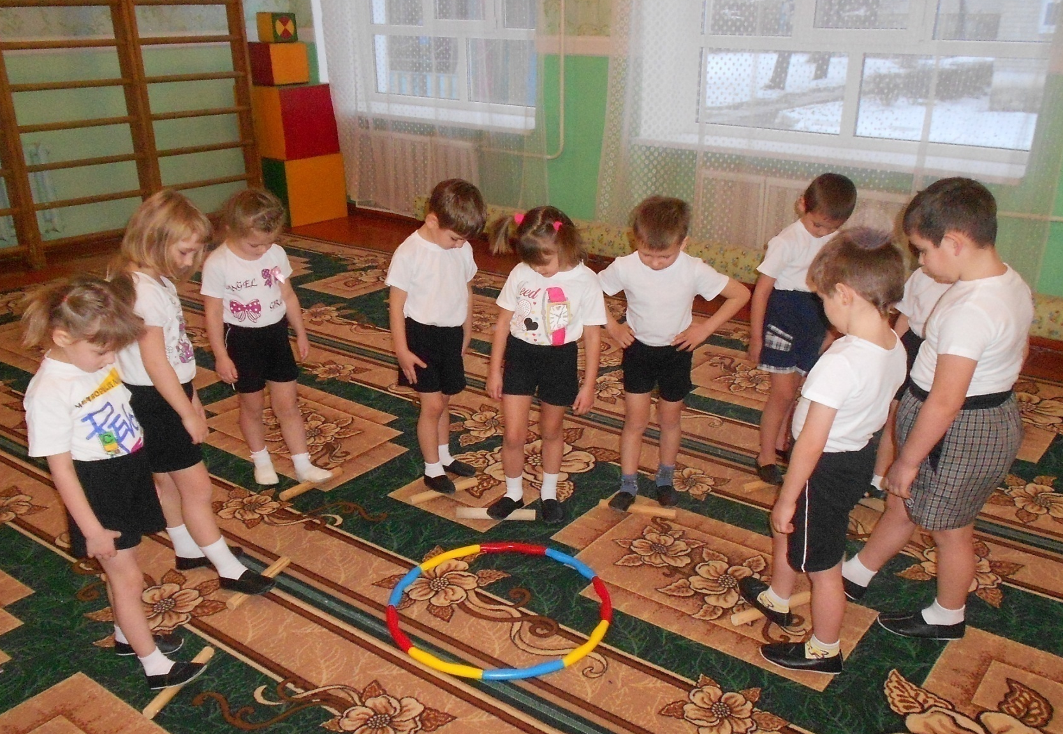
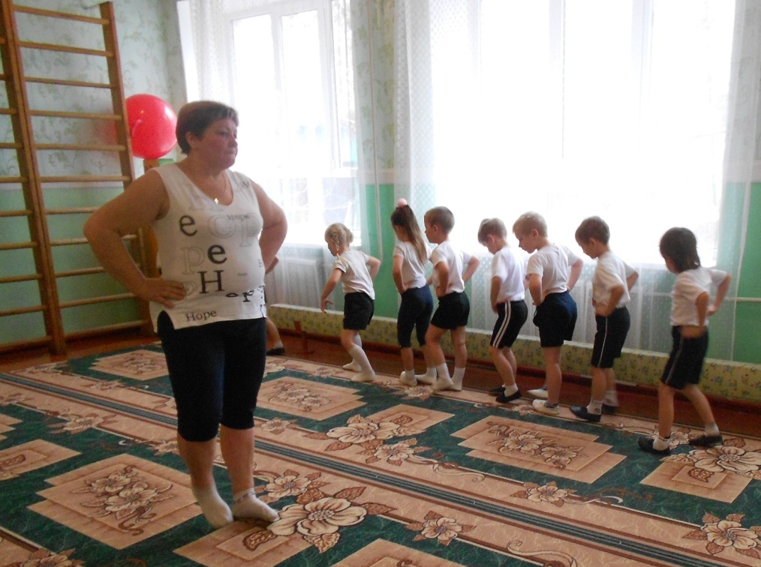
Корригирующая гимнастика
Используется для профилактики плоскостопия и нарушений осанки. Наряду с традиционными упражнениями в нашем детском саду используются корригирующие дорожки .

Slide 33
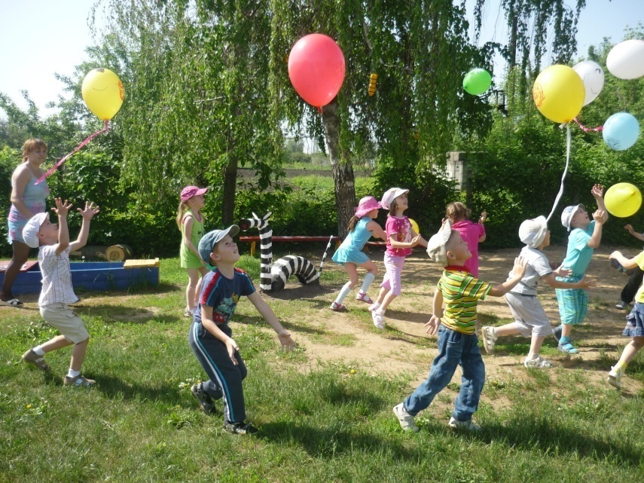
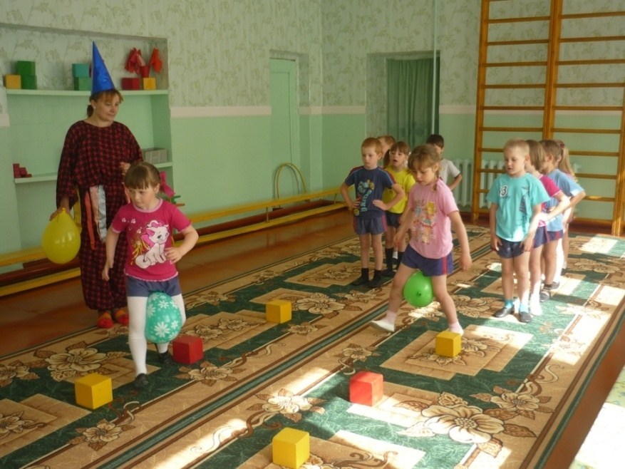
Спортивные праздники и развлечения
Всем известно, всем понятно,
Что здоровым быть приятно!
Только надо всем нам знать,
Как здоровым стать!
В мире нет рецепта лучше:
Будь со спортом неразлучен –
Проживешь тогда сто лет!
Вот и весь секрет!

Slide 34
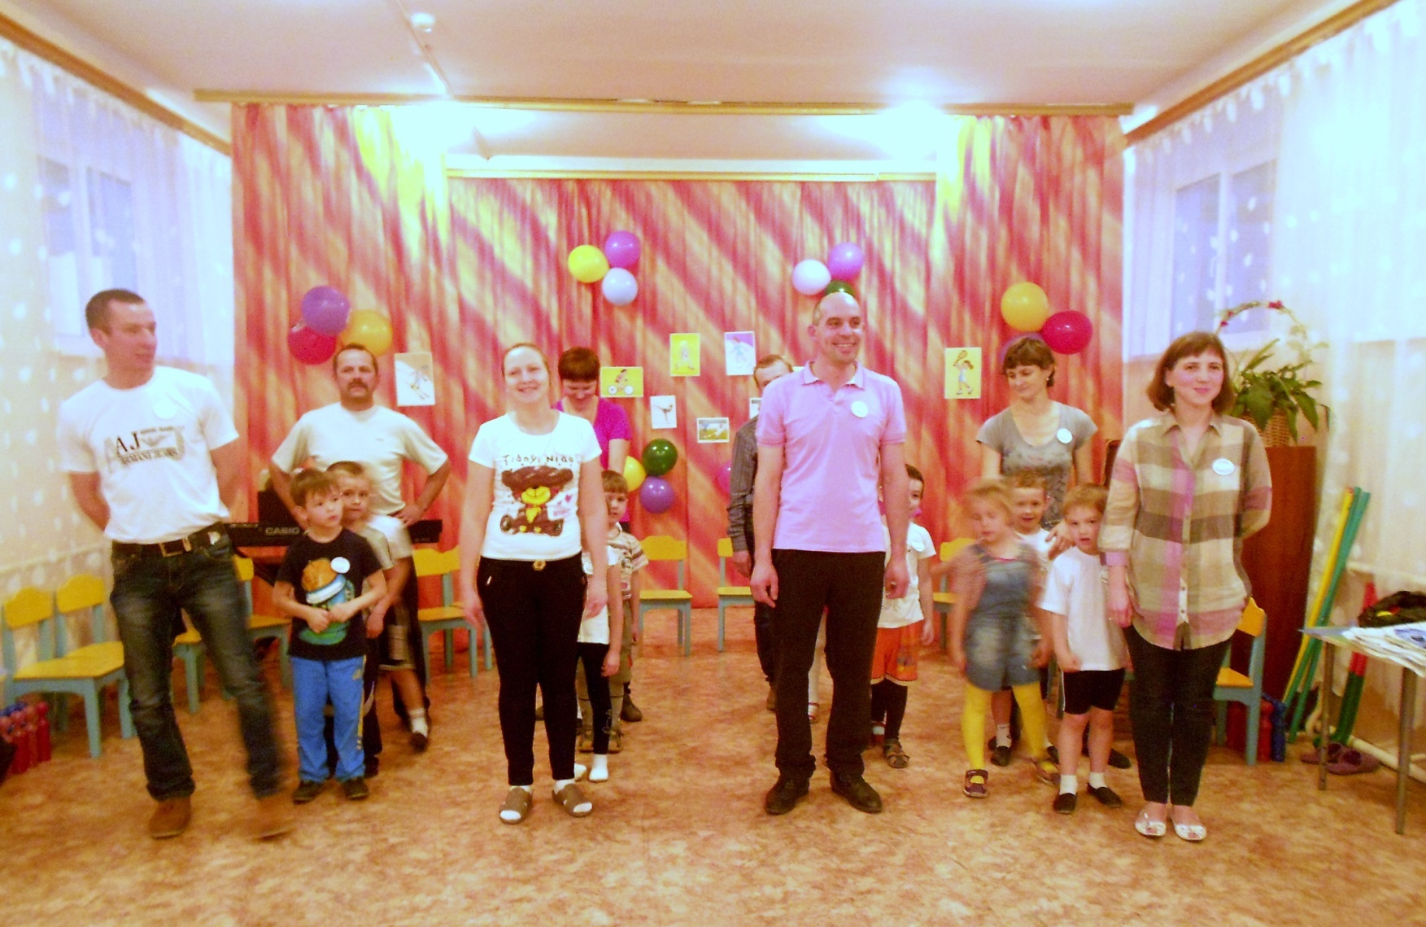
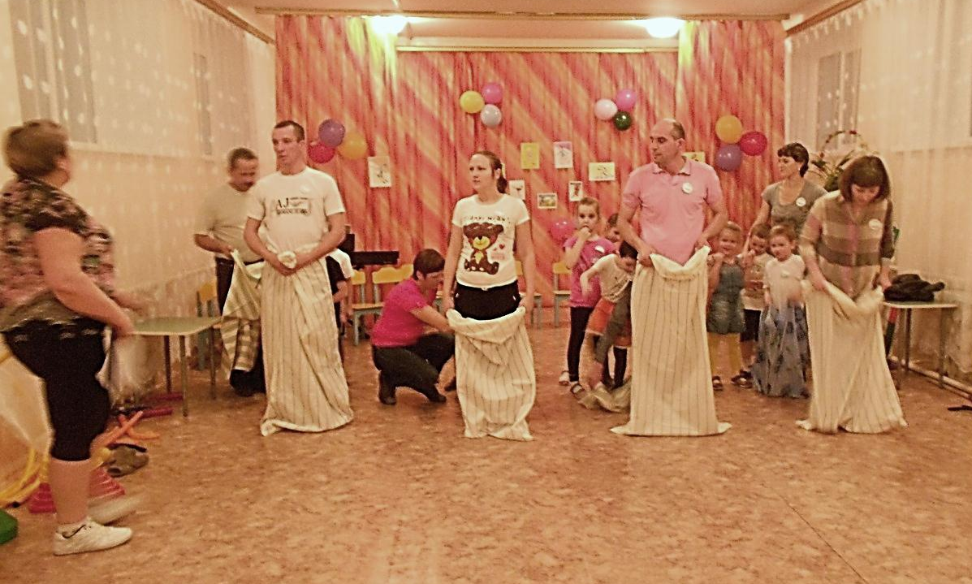
Спортивные праздники с родителями и детьми
Кто со спортом дружит, тот успех всегда заслужит!

Slide 35
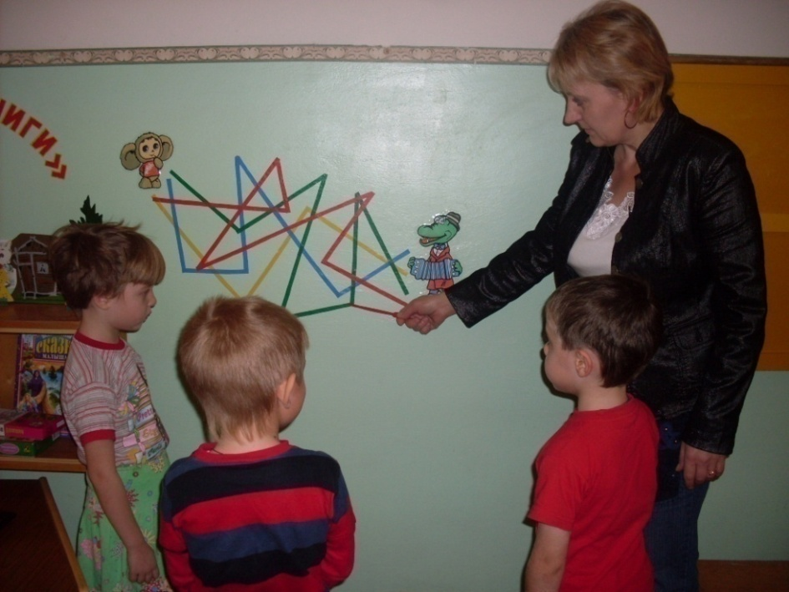
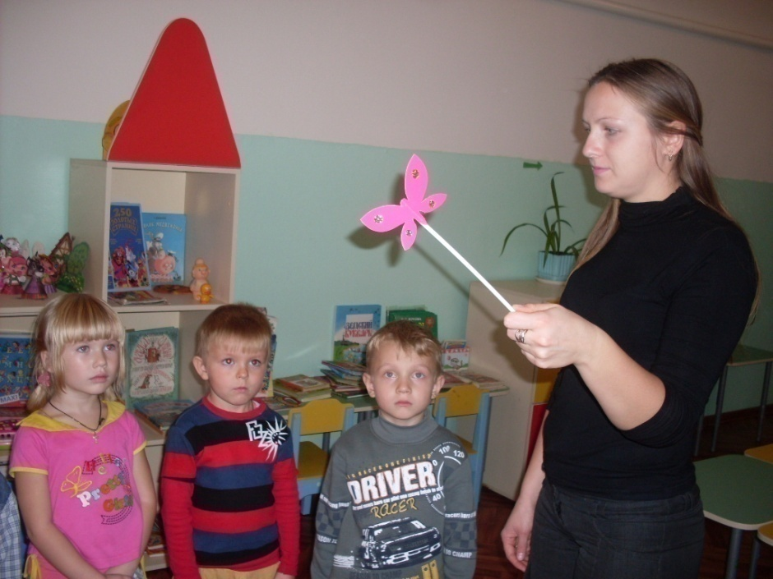
Гимнастика для глаз
Способствует восстановлению нормального зрения, независимо от характера имеющихся нарушений – близорукости или дальнозоркости, а значит, полезна абсолютно всем без противопоказаний. Гимнастика заключается в фиксации зрения на различных точках и некоторых движений глазными яблоками и веками. Упражнения выполняются 2 раза в день, после них нельзя в течении 20 минут писать, рисовать, поэтому воспитатели проводят ее после занятий, требующих напряжение глаза: изобразительной деятельностью, математикой и т.д.

Slide 36
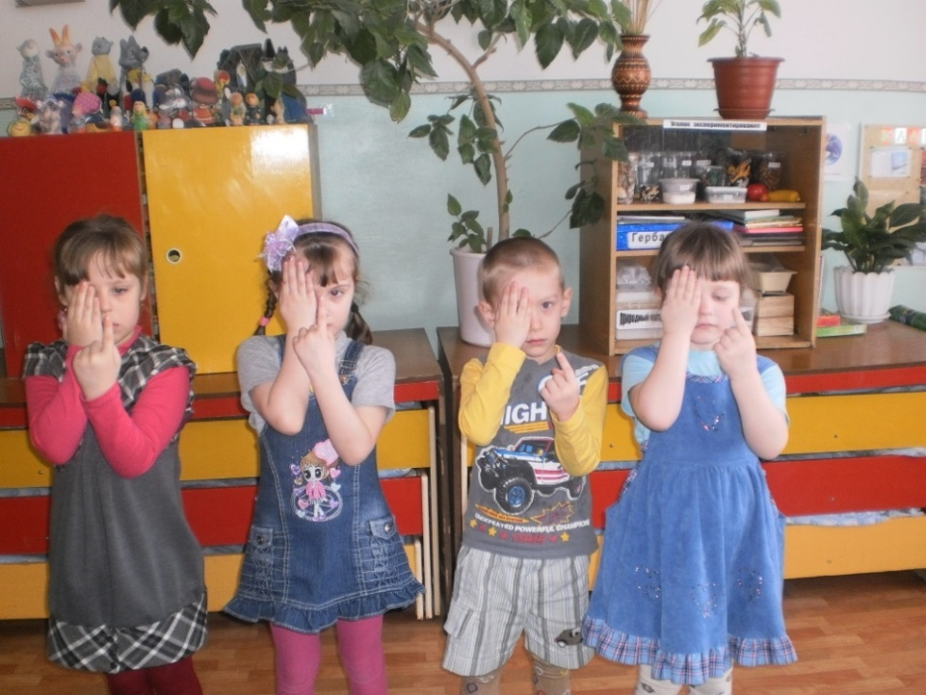
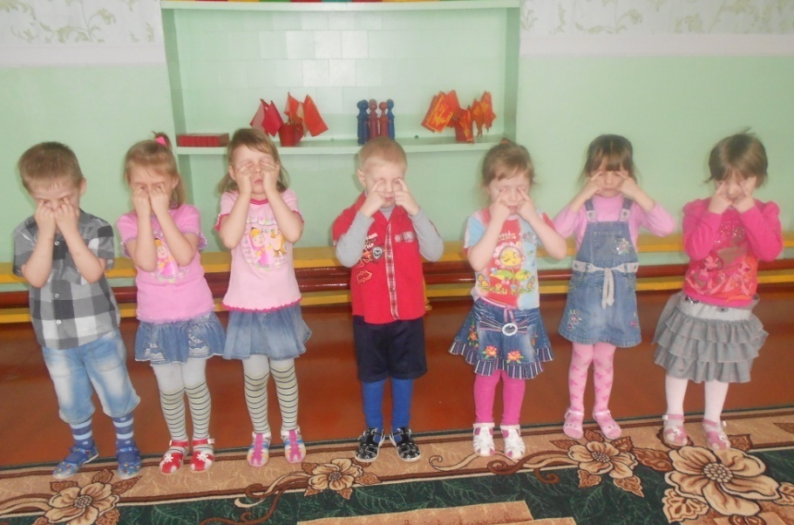
Ты закрой глаза ладошкой,
Посиди совсем немножко.
Глазки наши отдохнут
И увидят все вокруг.
Чтобы глаза твои, дружок,
Могли на долго сохраниться,
В саду гимнастику для глаз
Ты должен делать научиться.

Slide 37
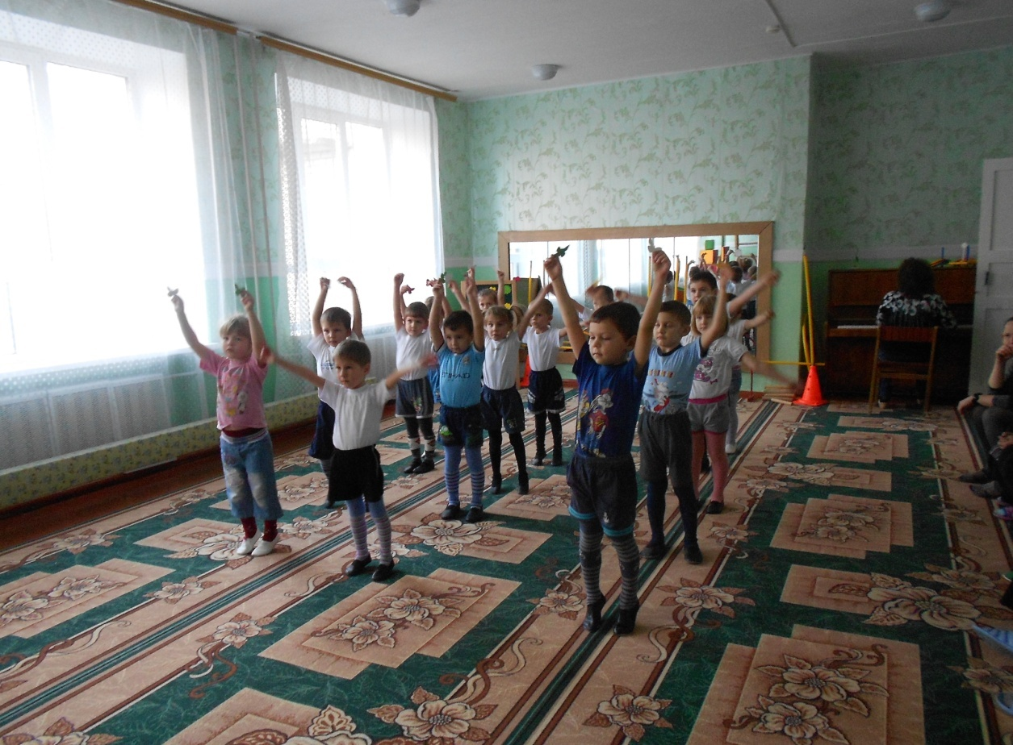
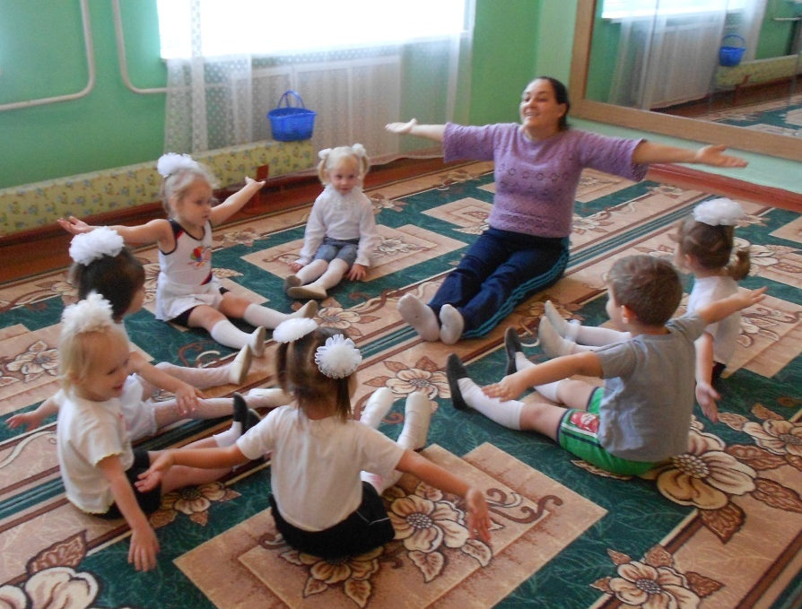
Утренняя гимнастика
Для начала по порядку –
утром сделаем зарядку.
На зарядку выходи,
На зарядку всех буди.
Все ребята говорят:
Физзарядка – друг, ребят!
Физзарядка по утрам
Не во вред – на пользу нам!

Slide 38
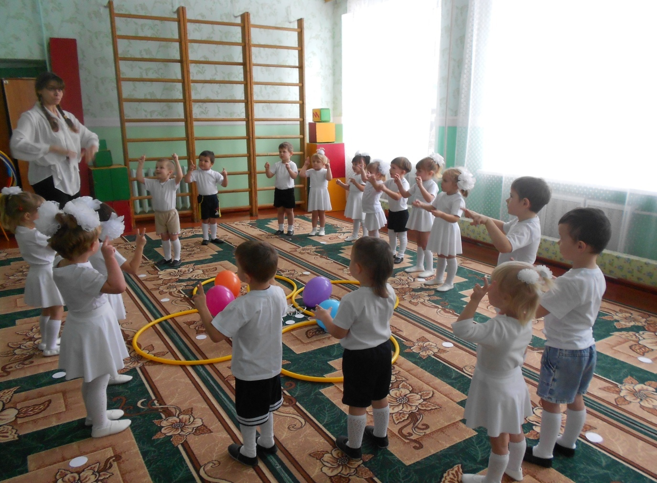
Утренняя гимнастика
Быть здоровым – это модно!
Дружно, весело, задорно.
Становитесь по порядку.
Организму – подзарядка.

Slide 39
Физкультурные занятия
Физкультурные занятия проводятся в соответствии с требованиями программы «От рождения до школы» под редакцией Н. Е. Вераксы, Т.С.Комаровой, М.А.Васильевой 2014 года в соответствии с федеральными государственными образовательными стандартами.
Чтоб успешно развиваться,
Нужно спортом заниматься.
От занятий физкультурой
Будет стройная фигура.

Slide 40
Спорт спасет целый мир!

Slide 41
Физкультурные упражнения с родителями и детьми в «Школе молодого родителя»

Slide 42
Деловая игра с родителями
«Путь к здоровью, силе и бодрости»

Slide 43
Степ - зарядка
Проводится с детьми под ритмическую музыку в форме утренней гимнастики или как часть физкультурного занятия, досуга или праздника. Степ - аэробика дает возможность совместить развитие внутреннего и внешнего облика человека.

Slide 44
Занятия из серии «Здоровый образ жизни»
Образовательная деятельность в детском саду по ознакомлению детей со своим организмом, создание предпосылок к заботе о собственном здоровье проводится систематически и целенаправленно 1 раз в неделю по 30 минут, начиная со старшей группы. Используется программа социального развития ребенка «Я – Человек», раздел «Что я знаю о себе» под редакцией С.А.Козловой.
Пора ребятишкам идти на обед.
Ой, как бы еда не наделала бед!
Давайте мы с вами посмотрим подробно,
И выберем вместе все то, что съедобно.

Slide 45
Самомассаж
Используется воспитателями в зависимости от поставленных педагогом целей, в различных формах физкультурно – оздоровительной работы. Необходимо объяснить ребенку серьезность процедуры и дать детям элементарные знания о том, как не нанести вред своему организму.

Slide 46
Коммуникативные игры
Проводятся 1-2 раза в неделю по 30 минут с детьми со старшего возраста. Занятия строятся по определенной схеме и состоят из нескольких частей. В них входят беседы, этюды и игры разной степени подвижности и др.

Slide 47
Проблемно – игровые игротренинги и игротерапия
Проводятся с детьми всех групп в свободное время. Занятие может быть организованно незаметно для ребенка, посредством включения педагога в процесс игровой деятельности.

Slide 48
Коррекционные технологии
Технологии музыкального воздействия
Проводятся с детьми всех групп в различных формах физкультурно – оздоровительной работы; либо отдельные занятия 2-4 раза в месяц в зависимости от поставленных целей для снятия напряжения, повышения эмоционального настроя.

Slide 49
Сказкотерапия
Сказкотерапию используют для снятия психоэмоционального напряжения 2-4 раза в месяц по 30 минут.

Slide 50
Элементы хатха - йоги
Занятия организовываются в детском саду за 30-40 минут до еды или через 2-3 часа после еды. Одежда для занятий не должна сковывать движения, занимаются дети босиком, укрепляя мышцы стоп. Упражнения йоги способствуют физическому совершенствованию и укреплению организма. Упражнения включают в себя плавные, спокойные действия, сопровождающиеся расслаблением мышц и нервной системы.

Slide 51
Психогимнастика
Психогимнастика, представляет собой специальные занятия (этюды, игры, упражнения), направленные на развитие и коррекцию различных сторон психики ребенка (его познавательной и эмоционально-личностной сферы). Основная цель занятий — овладение навыками управления своей эмоциональной сферой.

Slide 52
Итоги реализации проекта
Сформированы навыки здорового образа жизни воспитанников, педагогов и родителей ДОУ
Внедрен научно – методический подход к организации работы по сохранению здоровья детей, к созданию здровьесберегающего пространства в ДОУ и семье
Сформирована нормативно – правовая база по вопросам оздоровления дошкольников
Создан благоприятный психолого – эмоциональный климат в детском саду для комфортного пребывания детей

Slide 53
Результаты реализации проекта убеждают в правильности и действенности выбранных нами мер в совершенствовании физкультурно-оздоровительной работы. Однако мы не останавливаемся на достигнутом уровне. Наш творческий поиск продолжается и сегодня.

Slide 54
Используемая литература
Л. Ф. Тихомирова Формируем у детей правильное отношение к своему здоровью. Ярославль, 1997 г.
Л.Г. Татарникова Технологии валеологического развития ребёнка в дошкольном образовательном учреждении. Санкт-Петербург, 2006 г.
Здоровье детей-здоровье нации. Сборник материалов научно-практической конференции. Санкт-Петербург, 2008 г.
Лечебная физкультура для дошкольников / О.В. Козырева. –
М.: Просвещение, 2003.
Утробина К.К. Занимательная физкультура для дошкольников. Издательство
ГНОМ и Д, Москва, 2005.
Полунина Т.И. Степ-аэробика и ее составляющие, 2006г. №3.
Использованы ресурсы:
Солнышко - http://www.dietaonline.ru/community/post.php?topic_id=30706&page=43
Фон - http://www.gpark.kz/gdefon/download/241668?PHPSESSID=8e2f6e45406bb9e6af6c1e6d59252946
Музыка из кинофильма «Усатый нянь» http://poiskm.com/song/28334851-usatiy-nyan-minusovka

Slide 55
Спасибо за внимание!

